Slide 1
BÀI MỞ ĐẦU
- Trí tuệ nhân tạo là gì
- Lợi ích mà trí tuệ nhân tạo mang lại
- Các vấn đề sẽ được đề cập trong môn học

Slide 2
Trí tuệ nhân tạo là gì
Thuật ngữ trí tuệ nhân tạo (artificial intelligence) được John McCarthy đưa ra trong hội thảo ở Dartmouth mùa hè năm 1956
Trước hội thảo này, từ năm 1952 Arthur Samuel đã viết chương trình chơi cờ. Samuel đã bác bỏ tư tưởng cho rằng máy tính chỉ có thể làm được những cái mà ngời ta bảo nó làm vì chương trình của Samuel có thể học để chơi tốt hơn người làm ra nó

Slide 3
Cũng tại hội thảo ở Dartmouth mùa hè năm 1956, Allen Newell và Herbert Simon cũng đã giới thiệu chương trình lập luận với tên gọi “the logic theorist”. Chương trình này có khả năng chứng minh hầu hết các định lý trong chương 2 cuốn “Principia Mathematics” của Russell và Whitehead
Cũng tại hội thảo này các nhà nghiên cứu đã thảo luận và vạch ra các hướng nghiên cứu của lĩnh vực trí tuệ nhân tạo. Vì vậy hội thảo tại Dartmouth mùa hè năm 1956 được xem là thời điểm ra đời thực sự của lĩnh vực nghiên cứu trí tuệ nhân tạo

Slide 4
Một số định nghĩa phổ biến
+ Sự nghiên cứu các năng lực trí tuệ thông qua việc sử dụng các mô hình tính toán – Charniak and McDormott, 1985
+ Nghệ thuật tạo ra các máy thực hiện các chức năng đòi hỏi sự thông minh khi được thực hiện bởi con người- Kurzweil, 1990
+ Lĩnh vực nghiên cứu tìm cách giải thích và mô phỏng các hành vi thông minh trong thuật ngữ các quá trình tính toán – Schalkoff, 1990

Slide 5
+ Sự nghiên cứu các tính toán để có thể nhận thức, lập luận và hành động – Winston, 1992
+ Một nhánh của khoa học máy tính liên quan đến sự tự động hoá các hành vi thông minh – Luger and Stubblfield, 1993

Slide 6
Một số định nghĩa gần đây
+ Trí tuệ nhân tạo là sự thiết kế và nghiên cứu các chương trình máy tính ứng xử một cách thông minh. Các chương trình này được xây dựng để thực hiện các hành vi mà khi ở người hoặc động vật chúng ta xem là thông minh – Dean, Allen and Aloimonos, 1995
+ Trí tuệ nhân tạo là sự nghiên cứu các tác nhân tồn tại trong môi trường nhận thức và hành động, Rusell and Norvig, 1995
+ Trí tuệ nhân tạo là sự nghiên cứu thiết kế các tác nhân thông minh, Poole, Mackworth and Goebel, 1998

Slide 7
Tóm lại, trí tuệ nhân tạo đặt mục tiêu làm thế nào thể hiện được các hành vi thông minh bằng thuật toán, rồi nghiên cứu các phương pháp cài đặt các chương trình có thể thực hiện được các hành vi thông minh

Slide 8


Lợi ích mà trí tuệ nhân tạo mang lại
Trí tuệ nhân tạo
Trí tuệ thật

Slide 9
SO SÁNH VUI
+Chi phí sản xuất rẻ rất đắt
+Thời gian làm việc rất dài rất ngắn
+Chi phí vận hành rất rẻ quá đắt
+Hiệu quả công việc rất hiệu quả ???

Slide 10
Nội dung chương trình
+ Giải quyết vấn đề bằng tìm kiếm
+ Tri thức và lập luận
+ Mạng nơ ron nhân tạo
+ Logic mờ
+ Giải thuật di truyền

Slide 11
Phần 1: Giải quyết vấn đề bằng tìm kiếm
Chương 1: Các chiến lược tìm kiếm mù
1. Biểu diễn vấn đề trong không gian trạng thái
Để giải quyết vấn đề bằng tìm kiếm, điều quan trọng là phải xác định được không gian tìm kiếm, không gian này là tất cả các đối tượng mà ta cần quan tâm tìm kiếm, nó có thể liên tục hoặc rời rạc

Slide 12
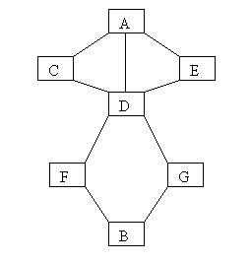
Ví dụ 1: Xét bài toán tìm đường đi trên bản đồ giao thông
+Ta quan niệm các nút A, B,.. là các trạng thái
+A trạng thái đầu, B trạng thái kết thúc
+Khi đang ở một nút ta có thể đi sang một nút khác. Các con đường nối 2 nút được biểu diễn bởi một toán tử - Rõ ràng toán tử biến đổi trạng thái này thành trạng thái khác
+Bài toán tìm đường đi lúc này trở thành tìm một dãy các toán tử để đưa trạng thái đầu thành trạng thái kết thúc

Slide 13
Ví dụ 2: Xét trò chơi cờ vua
+ Ta quan niệm mỗi cách bố trí các quân cờ trên bàn cờ cho ta một trạng thái. Trạng thái ban đầu ứng với sự sắp xếp các quân cờ lúc bắt đầu cuộc chơi. Mỗi nước đi hợp lệ là một toán tử - nó biến đổi một tình huống trên bàn cờ thành một tình huống khác
+ Bài toán chơi cờ rõ ràng là tìm 1 dãy các toán tử (nước đi) để đưa trạng thái ban đầu về trạng thái kết thúc

Slide 14
Để biểu diễn một vấn đề trong không gian trạng thái cần xác định những yếu tố sau
+ Trạng thái đầu, ký hiệu là u
+ Tập trạng thái kết thúc, ký hiệu T, T có thể có một trạng thái hoặc nhiều trạng thái – VD1,2
+ Tập các toán tử, tập hợp tất cả các trạng thái có thể đạt tới từ trạng thái ban đầu bằng cách áp dụng một dãy các toán tử sẽ cho ta một không gian trạng thái, ký hiệu là R
+ Trong trường hợp không gian trạng thái là hữu hạn ta có thể biểu diễn bằng một đồ thị có hướng

Slide 15
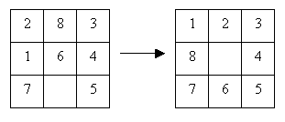
Ví dụ về xây dựng không gian trạng thái cho các vấn đề
Ví dụ1: Bài toán 8 số
Luật chơi: Chỉ được dịch các số vào ô trống
Yêu cầu: Tìm ra một dãy các dịch chuyển để biến đổi trạng thái đầu thành trạng thái kết thúc

Slide 16
Không gian trạng thái
TTĐ:
TTKT:
Tập các toán tử: Up, Down, Left, Right

Slide 17


Ví dụ 2: Xét bài toán triệu phú và kẻ cướp
Có 3 triệu phú và 3 tên cướp và một chiếc thuyền ở bên bờ tả của một con sông, thuyền chỉ chở được một hoặc hai người. Hãy tìm cách đưa 3 triệu phú sang sông sao cho ở mỗi bờ sông số kẻ cướp không được lớn hơn số triệu phú

Slide 18
Dùng một bộ 3 số (a,b,k) để biểu diễn các trạng thái
a - số triệu phú, b - số kẻ cướp ở bờ tả
k=1 thuyền đang ở bờ tả, ngược lại k=0
Không gian trạng thái được xác định như sau
TTĐ:(3,3,1)
TTKT:(0,0,0)
Tập các toán tử bao gồm các toán tử:
+Thuyền chở 1 kẻ cướp
+Thuyền chở 1 triệu phú
+Thuyền chở 1 triệu phú, 1 kẻ cướp
+Thuyền chở 2 kẻ cướp
+Thuyền chở 2 triệu phú

Slide 19
2. Các chiến lược tìm kiếm
Cho u là một trạng thái, nếu áp dụng toán tử R ta thu được v thì v được gọi là trạng thái kề của u bởi toán tử R hoặc v được sinh từ u bởi R – Quá trình áp dụng các toán tử để sinh ra các trạng thái kề của u được gọi là quá trình phát triển u
Thông thường để giải quyết bài toán người ta thường xuất phát từ trạng thái đầu, phát triển nó cho đến khi gặp trạng thái đích

Slide 20
Có nhiều chiến lược tìm kiếm như tìm kiếm mù, tìm kiếm kinh nghiệm, các chiến lược này được hình dung như sau:
+Chiến lược tìm kiếm mù: Không có sự hướng dẫn nào cho sự tìm kiếm, ta chỉ phát triển trạng thái đầu cho tới khi gặp trạng thái đích, có 2 kỹ thuật cho chiến lược này đó là tìm kiếm rộng và tìm kiếm sâu
+Chiến lược tìm kiếm kinh nghiệm: Trong rất nhiều vấn đề ta có thể dựa vào hiểu biết của chúng ta về vấn đề đó để đánh giá các trạng thái. Trong quá trình phát triển các trạng thái ta sẽ chọn 1 trong số các trạng thái chờ phát triển một trạng thái được đánh giá tốt nhất để phát triển,.. quá trình tiếp tục cho tới khi gặp trạng thái đích

Slide 21
2.1 Chiến lược tìm kiếm theo bề rộng:
Tại mỗi bước ta chọn trạng thái để phát triển là trạng thái được sinh ra trước các trạng thái chờ phát triển khác
Sử dụng danh sách L để lưu các trạng thái được sinh ra và chờ được phát triển, mục tiêu của tìm kiếm là tìm đường đi từ trạng thái đầu đến trạng thái đích nên ta cần lưu vết của đường đi, ta có thể dùng hàm father để lưu lại cha của mỗI đỉnh trên đường đi, father(v)=u nếu u là cha của v

Slide 22
Procedure TimKiemRong
begin
Khởi tạo danh sách L chỉ chứa trạng thái ban đầu
loop do
2.1 if L rỗng then
{thông báo tìm kiếm thất bại; stop};
2.2 Loại trạng thái u ở đầu danh sách L;
2.3 if u là trạng thái kết thúc then
{thông báo tìm kiếm thành công; stop};
2.4 for mỗi trạng thái v kề u do
{đặt v vào cuối danh sách L; father(v)=u};
end;

Slide 23
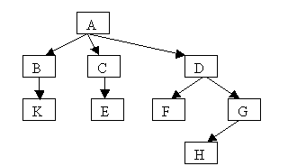
Ví dụ: Cho không gian trạng thái
TTĐ: A
TTKT:H

Slide 24
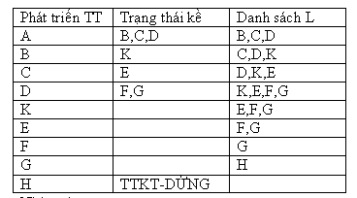
Mô tả quá trình tìm kiếm
H

Slide 25
Nhận xét
Trong TKR trạng thái nào được sinh ra trước sẽ được phát triển trước, do đó danh sách L được xử lý như hàng đợi
Nếu bài toán có nghiệm (tồn tại đường đi từ trạng thái đầu tới trạng thái đích), thì thuật toán sẽ tìm ra nghiệm, đồng thời đường đi tìm được là đường đi ngắn nhất, trong trường hợp bài toán vô nghiệm và không gian trạng thái hữu hạn, thuật toán sẽ dừng và thông báo vô nghiệm
Độ phức tạp thuật toán: Sinh viên tự đánh giá

Slide 26
2.2 Chiến lược tìm kiếm theo độ sâu
Tại mỗi bước ta chọn trạng thái để phát triển là trạng thái được sinh ra sau cùng trong các trạng thái chờ phát triển khác. Thuật toán tìm kiếm sâu sẽ tương tự như tìm kiếm rộng, chỉ có điều danh sách L được xây dựng như một ngăn xếp

Slide 27
Procedure TimKiemSau
begin
Khởi tạo danh sách L chỉ chứa trạng thái ban đầu
loop do
2.1 if L rỗng then
{thông báo tìm kiếm thất bại; stop};
2.2 Loại trạng thái u ở đầu danh sách L;
2.3 if u là trạng thái kết thúc then
{thông báo tìm kiếm thành công; stop};
2.4 for mỗi trạng thái v kề u do
{đặt v vào đầu danh sách L; father(v)=u};
end;

Slide 28
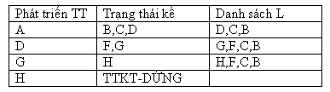
Xét ví dụ trên, kết quả của quá trình tìm kiếm sau thể hiện ở bảng sau

Slide 29
Nhận xét: Thuật toán tìm kiếm sâu không phải lúc nào cũng tìm ra nghiệm, nếu bài toán có nghiệm và không gian trạng thái hữu hạn thì nó luôn tìm ra nghiệm, tuy nhiên trong trường hợp không gian trạng thái là vô hạn thì nó có thể không tìm ra nghiệm, lý do là nó luôn đi xuống theo độ sâu, và nếu nó đi theo một nhánh vô hạn mà nghiệm không nằm trên nhánh đó thì thuật toán sẽ không dừng.

Slide 30
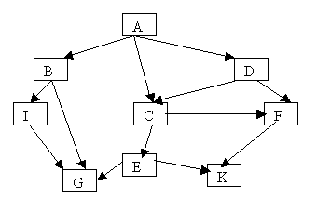
2.3 Trạng thái lặp và loại bỏ trạng thái lặp
Xét đồ thị không gian trạng thái
TTĐ: A, TTKT:G

Slide 31
Trong đồ thị này ta thấy có những đỉnh có nhiều đường đi dẫn tới nó từ trạng thái ban đầu.Ví dụ C, E, F – Các trạng thái này được gọi là các trạng thái lặp, quá trình tìm kiếm sẽ lãng phí rất nhiều thời gian để phát triển những trạng thái đã gặp và đã phát triển, đặc biệt khi đồ thị có chu trình quá trình tìm kiếm sẽ không dừng.
Vì vậy trong quá trình tìm kiếm tránh sinh ra các trạng thái mà ta đã phát triển

Slide 32
Phương pháp
+Khi phát triển đỉnh u, không sinh ra các đỉnh trùng với cha u
+Khi phát triển đỉnh u, không sinh ra các đỉnh trùng với một đỉnh nào đó nằm trên đường đi dẫn tới u
+Không sinh ra các đỉnh mà nó đã được sinh ra, tức là chỉ sinh ra các đỉnh mới
Hai giải pháp đầu khá đơn giản tuy nhiên không tránh hết được các trạng thái lặp. Để thực hiện giải pháp thứ 3 ta sẽ lưu các trạng thái đã sinh ra vào danh sách Q và các trạng thái chờ phát triển vào danh sách L và đương nhiên trạng thái v lần đầu được sinh ra nếu nó không nằm trong v

Slide 33
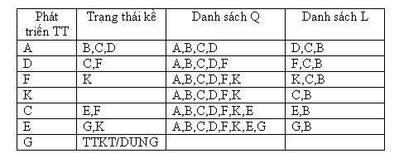
Xét ví dụ trên:Quá trình tìm kiếm thể hiện theo bảng

Slide 34
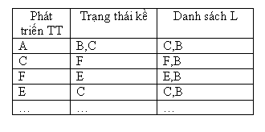
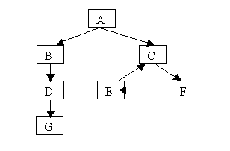
2.4 Tìm kiếm sâu lặp
Nếu cây tìm kiếm chứa nhánh vô hạn, khi tìm kiếm theo độ sâu ta có thể bị mắc kẹt ở nhánh đó.

Slide 35
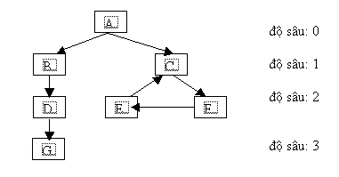
Để khắc phục ta chỉ tìm kiếm đến độ sâu d nào đó, nếu không tìm được ta lại tăng độ sâu lên d+1 và lại tìm kiếm theo độ sâu này.
Quá trình trên được lặp với d=1..max. Khi chọn max đủ lớn ta sẽ tìm được nghiệm - ở đây ta xây dựng 2 thủ tục

Slide 36
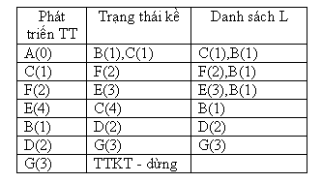
Tìm kiếm sâu hạn chế với d=3

Slide 37
Procedure TKSHC(d)
Begin
1. Khởi tạo danh sách L chỉ chứa TT ban đầu u₀; depth(u₀)=0;
2. Loop do
2.1 if L rỗng then
{Thông báo thất bại; stop}
2.2 Loại trạng thái u ở đầu danh sách L
2.3 if u là trạng thái kết thúc then
{Thông báo thành công; stop}
2.4 if depth(u)<=d then
for mỗi trạng thái v kề u do
{Đặt v vào đầu danh sách L; depth(v)=depth(u)+1}
end;

Slide 38
Procedure TKSL
Begin
For d=0 to max do
{ TKSHC(d);
if thành công then exit}
End;

Slide 39
BÀI TẬP
+ Xây dựng một đồ thị không gian trạng thái có độ sâu >3, không có chu trình. Sử dụng phương pháp tìm kiếm sâu và tìm kiếm rộng để xác định đường đi từ trạng thái đầu tới trạng thái kết thúc
+ Xây dựng một đồ thị không gian trạng thái có độ sâu >3, có chu trình. Sử dụng phương pháp tìm kiếm sâu hạn chế để xác định đường đi từ trạng thái đầu tới trạng thái kết thúc

Slide 40
Chương 2: Các chiến lược tìm kiếm kinh nghiệm
3.1 Hàm đánh giá và tìm kiếm kinh nghiệm
Trong nhiều vấn đề ta có thể sử dụng kinh nghiệm, tri thức của chúng ta trong lĩnh vực bài toán để đánh giá các trạng thái của bài toán.
Thông qua việc đánh giá các trạng thái ta có thể xác định mức độ lợi thế của các trạng thái trong quá trình tìm kiếm

Slide 41
Ví dụ: Tìm đường đi từ A đến B
Giả sử người đi đang đứng ở A và phải cân nhắc xem đi đến C, D hay E
Biết đường chim bay từ C đến B gần hơn đường chim bay từ D đến B và từ E đến B
Người đi sẽ chọn ???
Câu trả lời: theo tự nhiên người đi sẽ chọn cách đi sang C

Slide 42
Như vậy, kinh nghiệm ở của con người đã được sử dụng
Tuy nhiên kinh nghiệm sai có thể dẫn ta đi chệch hướng, do đó tìm kiếm kém hiệu quả
Trong bài toán tìm kiếm, kinh nghiệm được thể hiện qua việc xây dựng hàm đánh giá, tuỳ thuộc vào từng bài toán mà hàm đánh giá được xây dựng khác nhau, sau đây là một số ví dụ về xây dựng hàm đánh giá trạng thái
VD1: Trong bài toán tìm đường đi trên bản đồ giao thông, ta có thể lấy độ dài đường chim bay từ một nút đến nút đích làm giá trị hàm đánh giá

Slide 43
VD2: Bài toán 8 số
+ Hàm h₁: Với mỗi trạng thái u thì h₁(u) là số quân không nằm đúng vị trí của nó trong trạng thái đích, ví dụ h1(u₀)=4
+ Hàm h₂: h₂(u) là tổng khoảng cách giữa vị trí của các quân trong trạng thái u và vị trí của nó trong trạng thái đích. Ở đây khoảng cách được hiểu là số ít nhất các dịch chuyển theo hàng hoặc cột để đưa một quân tới vị trí của nó trong trạng thái đích, ví dụ h2(u₀) = 1+1+1+2 = 5, vì quân 1, 2, 6 cần ít nhất 1 dịch chuyển, quân 8 cần ít nhất 2 dịch chuyển

Slide 44
Có hai chiến lược tìm kiếm kinh nghiệm đó là
+ Tìm kiếm tốt nhất đầu tiên
= Tìm kiếm theo bề rộng + Hàm đánh giá
+ Tìm kiếm leo đồi
= Tìm kiếm theo độ sâu + Hàm đánh giá

Slide 45
TÌM KIẾM TỐT NHẤT ĐẦU TIÊN
Là tìm kiếm theo bề rộng được hướng dẫn bởi hàm đánh giá
Điểm khác biệt:
+ Trong tìm kiếm theo bề rộng ta lần lượt phát triển các đỉnh ở mức hiện tại để sinh ra các đỉnh ở mức tiếp theo
+ Trong tìm kiếm tốt nhất đầu tiên, ta chọn đỉnh để phát triển là đỉnh tốt nhất được xác định bởi hàm đánh giá (đỉnh có giá trị hàm đánh giá nhỏ nhất), đỉnh này có thể ở mức hiện tại hoặc mức trên

Slide 46
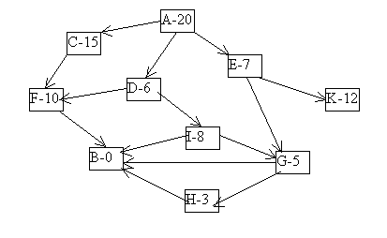
Ví dụ: Cho đồ thị không gian trạng thái với TTĐ A, TTKTB, giá trị đánh giá trạng thái ghi tại mỗi nút

Slide 47
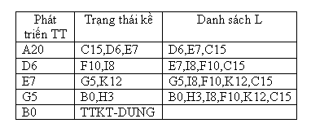
Quá trình tìm kiếm bằng kỹ thuật tìm kiếm tốt nhất đầu tiên

Slide 48
Procedure TimKiemTotNhatDauTien
begin
Khởi tạo danh sách L chỉ chứa trạng thái ban đầu
loop do
2.1 if L rỗng then
{thông báo tìm kiếm thất bại; stop};
2.2 Loại trạng thái u ở đầu danh sách L;
2.3 if u là trạng thái kết thúc then
{thông báo tìm kiếm thành công; stop};
2.4 for mỗi trạng thái v kề u do
Xen v vào danh sách L sao cho L được sắp theo
thứ tự tăng dần của hàm đánh giá;
end;

Slide 49
TÌM KIẾM LEO ĐỒI
Tìm kiếm leo đồi là tìm kiếm theo độ sâu được hướng dẫn bởi hàm đánh giá
Điểm khác với tìm kiếm theo độ sâu là khi ta phát triển một đỉnh u thì bước tiếp theo ta chọn trong số các đỉnh con của u, đỉnh có nhiều hứa hẹn nhất để phát triển, đỉnh này được xác định bởi hàm đánh giá
Về kỹ thuật ta sử dụng một danh sách L lưu các trạng thái chờ phát triển, sử dụng danh sách L1 để lưu tạm thời các trạng thái kề của u khi phát triển u. Danh sách L1 được sắp theo thứ tự tăng dần của hàm đánh giá rồi được chuyển vào danh sách L sao cho trạng thái tốt nhất kề u đứng ở đầu danh sách L

Slide 50
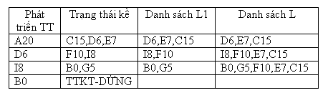
Cho đồ thị không gian trạng thái, TTĐ: A TTKT: B
Quá trình tìm kiếm theo PP leo đồi

Slide 51
Procedure TimKiemLeoDoi
begin
Khởi tạo danh sách L chỉ chứa trạng thái ban đầu
loop do
2.1 if L rỗng then
{thông báo tìm kiếm thất bại; stop};
2.2 Loại trạng thái u ở đầu danh sách L;
2.3 if u là trạng thái kết thúc then
{thông báo tìm kiếm thành công; stop};
2.4 for mỗi trạng thái v kề u do
Xen v vào danh sách L1 sao cho L1 được sắp theo
thứ tự tăng dần của hàm đánh giá;
2.5 Chuyển danh sách L1 vào đầu danh sách L
end;

